Slide 1
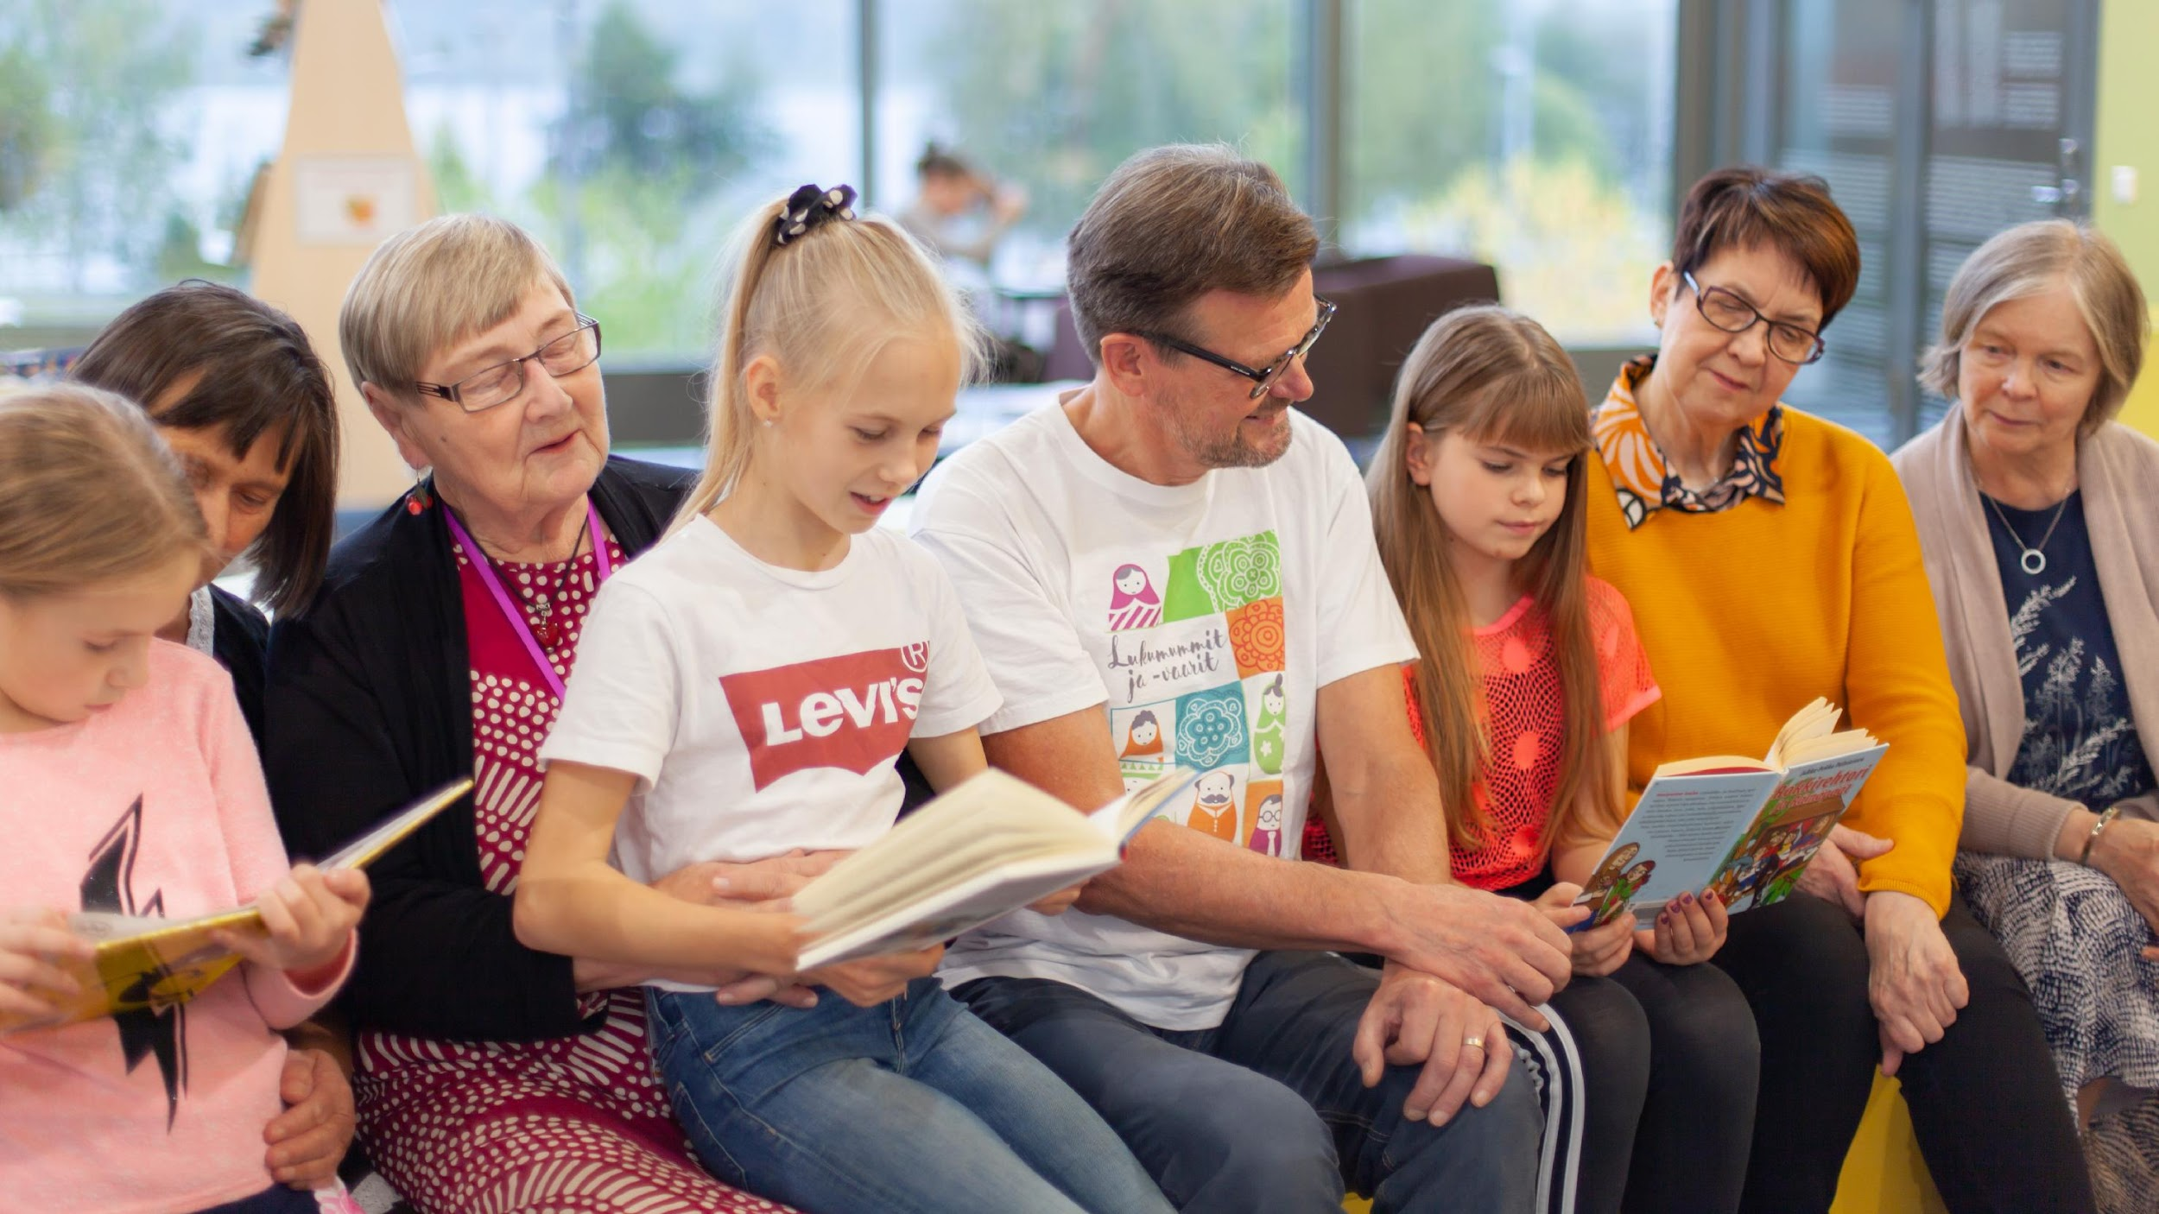
Yhdessä lukemaan! Lukumummien ja -vaarien perehdytys
Lukumummien ja -vaarien perehdytys x.x.xxxx

Slide 2
Perehdytyksen sisältö
Lukumummien ja -vaarien ydintehtävä ja toiminnan hyödyt eri osapuolille
Niilo Mäki Instituutin ja MLL:n esittely
Vapaaehtoistoiminta
Epäsujuva ja sujuva lukeminen
Toiminta käytännössä
Lukutuokioiden kulku ja lukutavat

Slide 3
Lukumummit ja -vaarit innostavat lapsia lukemisen pariin
Mummit ja vaarit lukevat kouluissa koulupäivän aikana lasten kanssa kahdestaan.
Lasten lukutaito muuttuu sujuvammaksi, lapset saavat hyviä lukukokemuksia, myönteistä palautetta sekä kontaktin toiseen sukupolveen.
Sukupolvien välinen vuorovaikutus vahvistuu!
Notes:
Lapsille toiminta tarjoaa hyötyä ja hupia.

Slide 4
Mitä hyötyä toiminnasta on ikäihmisille ja koululle?
Seniori-ikäiset tutustuvat lasten lukutottumuksiin ja nykyajan koulumaailmaan.
Muiden Lukumummien ja -vaarien joukosta löytyy uusia tuttavuuksia.
Koulut saavat lisää aikuisia arkeen, jolloin koulut verkottuvat lähiyhteisön kanssa.
Notes:
Lukumummit ja –vaarit tarjoavat harvinaista lapsen ja aikuisen välistä kahdenkeskistä aikaa, johon kouluissa ei jää aikaa.
Toiminta tarjoaa lisää lukuharjoituksia koulun arkeen.
Koulu aina hyötyy, jos saa apukäsiä, lisää aikuisia, jotka tarjoavat aikaansa ja läsnäolonsa lapsille.

Slide 5
Niilo Mäki -instituutti
Tutkii oppimisvaikeuksia, jakaa tietoa ja kehittää menetelmiä oppimisvaikeuksien ennaltaehkäisemiseen ja kuntouttamiseen
Kehitti Lukumummi ja -vaari -toiminnan yhteistyössä MLL:n Järvi-Suomen piirin kanssa
Notes:
Toimintaa on kehitetty vuodesta 2012 alkaen STEA:n (entinen RAY) tuella. MLL Järvi-Suomen pirii ja NMI aloittivat toiminnan Jyväskylässä ensin 3 mummin kanssa, sitten siitä lumipalloefektin lailla toiminta on laajentunut koko Suomeen. Täällä hetkellä vapaaehtoisia on yli 300 ympäri Suomea.
Lukumummi ja –vaari toiminnassa on 3 toimintamallia:
-Lukusujuvuus (kehitetty 2012-2015): Mummit ja vaarit lukevat oppilaille jotka tarvitsevat vahvistusta sujuvaan lukutaitoon ja lukumotivaatioon
-Lukumummit ja –vaarit maahanmuuttajalasten kielen kehityksen tukena (kehitetty 2015-2018): Mummit ja vaarit lukevat suomi toisena kielenä (S2)-oppilaiden kanssa keskittyen erityisesti sanavarastoon
-Lukumummi ja –vaari –kerho (2012-): oman äidinkielen kerho, iltapäivätoiminta monikulttuurikeskuksissa. Maahanmuuttajaseniorit lukevat omalla äidinkielellään lapsille

Slide 6
Mannerheimin Lastensuojeluliitto
Perustettu 4.10.1920
Perustajat: Carl Gustaf Emil Mannerheim, Sophie Mannerheim, Arvo Ylppö, Erik Mandelin
Suojelijat: tasavallan presidentti Sauli Niinistö ja rouva Jenni Haukio
548 paikallisyhdistystä, 10 piiriä ja keskusjärjestö.

Slide 7
MLL:n arvot
MLL:n periaatteet
Lapsen ja vanhemmuuden arvostus
Yhdenvertaisuus
Ilo
Avoimuus
Ilo
Kumppanuus
Osallisuus
Arjen arvostus

Slide 8
Vapaaehtoistoiminta MLL:ssa
MLL:n vapaaehtoistoiminta on ennaltaehkäisevää työtä hyvän ja onnellisen lapsuuden puolesta.
Vapaaehtoistoiminta on palkatonta, omasta halusta lähtevää, osallistujien ehdoin tapahtuvaa toimintaa lasten, nuorten ja lapsiperheiden hyväksi.
MLL:n toiminnassa vapaaehtoiset ovat vahvasti mukana (yli 30 000 vapaaehtoista). Tarjolla on monia erilaisia vapaaehtoistyön muotoja.

Slide 9
Vapaaehtoistoiminnan eettiset periaatteet
Vapaaehtoisena toimit aikuisen roolissa. Työsi ei korvaa ammattityötä – olet mukana vapaaehtoisesti.
Toimintasi vapaaehtoisena on vuorovaikutuksellista ja merkityksellistä – olet meille ja kohtaamillesi ihmisille tärkeä.
Toimintasi on suvaitsevaa, tasa-arvoista ja puolueetonta – kaikki kohtaamasi ihmiset ovat samanarvoisia.
Vapaaehtoisena sinua sitoo vaitiolovelvollisuus, mutta voit ottaa mahdolliset huolet puheeksi MLL:n ammattilaisten kanssa.
HUOM! Kaikilta Lukumummeina ja -vaareina toimivilta pyydetään suostumus rikostaustan selvittämiseen.
Notes:
Lukumummina tai Lukuvaarina sitoudut siihen, ettet ilmaise ulkopuolisille etkä käytä hyväksesi tietoosi tulleita asioita, jotka liittyvät lapsen elämään.
Sitoudut myös pitämään vertaisryhmätapaamisissa ilmi tulleet muiden lasten nimet ja tunnistetiedot salassa. Käytä vertaiskerroilla lapsesta mielellään jotain keksimääsi peitenimeä. Jos lapsi kertoo lukutuokiossa jotain huolestuttavaa, kerro luokanopettajalle.
Edellytys Lukumummina tai –vaarina toimimiselle on rikosrekisteriotteen tarkastaminen (Laki lasten kanssa toimivien vapaaehtoisten rikos- taustan selvittämisestä (148/2014)). Lukumummi ja –vaari –toiminta on lasten kanssa kahden kesken tapahtuvaa vapaaehtoistoimintaa. Lain mukaan vain yksi henkilö käsittelee rikosrekisteriotteita. Hän ei saa ilmaista tietoa otteen sisällöstä kenellekään. Otteesta tallennetaan ainoastaan saapumistieto, ei sisältöä. Otteesta ei oteta valokopiota ja alkuperäinen ote annetaan vapaaehtoiselle itselleen. Vapaaehtoinen antaa kirjallisen suostumuksen rikosrekisteriotteen tilaamiselle. Ote postitetaan otteen tarkastajalle.
Lukumummit ja –vaarit ovat vakuutettuja toiminnan aikana sekä koulumatkojen osalta.

Slide 10
Lukumummien ja -vaarien vertaistapaamiset
Lukumummi ja -vaari -toimintaan kuuluu tärkeänä osana vertaistapaamiset, joissa pääsette jakamaan kokemuksia.
Tapaamiset ovat vapaaehtoisia, mutta suositeltuja.
Sopikaa paikallisesti, kuinka usein ja millä tavoin kokoonnutte.

Slide 12
Kokemuksia
Lukeminen oli niin että se ei sujunut. Nyt kun olen lukenut Lukumummin kanssa, en enää arvaile.
- Oppilas
Koulu ja lapset tekevät hyvän mielen, mieliala on useana päivänä lukutuokion jälkeen korkealla.
- Lukumummi
No mä haluun oppia enemmän ja harjoittelemalla tulee mestariksi. Mä haluun olla hyvä niinku muutkin. Siksi mummin kanssa oli kiva lukee.
- Oppilas

Slide 13
Lukemaan oppiminen Suomessa
Suomessa lapset oppivat lukemaan tarkasti, mutta osa jää hitaiksi lukijoiksi.
Jos lukeminen on takkuista, koulunkäynnistä tulee työlästä ja innostus vapaa-ajan lukemiseen usein laskee.
Lukivaikeutta on noin 5-10% oppilaista – joka koululuokalla on vähintään yksi, jolle lukeminen on haastavaa.
Lukemisen haasteet eivät rajoitu vain lukivaikeuteen. Vuoden 2021 PIRLS-tutkimuksessa jopa 16 prosentilla 4.-luokkalaisista oli heikko tai erittäin heikko lukutaito.
Notes:
Suomessa kirjain-äännevastaavuus on lähes täydellinen: yhtä kirjainta vastaa yksi äänne. Siksi lapset oppivat nopeasti tarkan lukutaidon. 30 % lapsista (2018) lukee kouluun tullessaan, vaikkei virallista opetusta ole vielä annettu
Hitailla lukijoilla menee kaikkeen koulutyöhön enemmän aikaa, koska tekstin lukeminen, tehtäväantojen lukeminen ja vaikkapa sanallisten matematiikan laskujen lukeminen on hitaampaa kuin luokkatovereilla. Valitettavasti lapset usein vertailevat itseään toisiinsa, josta voi seurata motivaatio-ongelmia.
Niilo Mäki instituutti on julkaissut lukemisen sujuvuuden tukemiseen materiaalia opettajille, mutta opettajien pitää valmistaa paljon myös itse omaa materiaalia. Tärkeintä on kuitenkin ”altistua teksteille” – sujuvaksi lukijaksi tulee vain lukemalla paljon.
Kansainvälisessä lukutaitotutkimuksessa PIRLSissä lukutaitoa tarkasteltiin neljän suoritustason avulla.
Erinomaiseen suoritustasoon ylsi 14% oppilaista
korkeaan 39% oppilaista
tyydyttävään 31% oppilaista.
12% oppilaista ylsi heikolle suoritustasolle, ja 4% oppilaista ei yltänyt heikkoon suoritustasoon, jolloin heidän lukutaitonsa katsotaan olevan erittäin heikko.

Slide 14
Lukumummien ja –vaarien apu on siis korvaamatonta!

Slide 15
Sujuva lukeminen on
Tarkkaa
Nopeaa ja automaattista
Ilmeikästä
Kun lukee sujuvasti, pystyy saamaan selvää tekstistä ja voi ymmärtää lukemaansa.
Notes:
Suurin osa suomalaislapsista oppii nopeasti tarkoiksi lukijoiksi. Tarkkuus ei ole ongelma suurimmalle osalle oppilaista, koska kirjain-äännevastaavuus on Suomessa melkein täydellinen.
Nopea tarkoittaa eri tilanteissa erilaista nopeutta. Sitä, onko lukeminen hidasta, ei välttämättä kuule paljaalla korvalla. Lukemisen sujuvuuteen on olemassa kouluilla arviointimenetelmiä, joilla saadaan kiinni ne oppilaat, jotka lukevat hitaammin kuin keskiverto-oppilaat. On tärkeä löytää ne oppilaat, jotka lukevat hitaasti, jotta heitä voidaan auttaa ja koulunkäynti olisi sujuvaa.
Ilmeikkyys tarkoittaa esimerkiksi sitä, että pitää tauon pisteen kohdalla, hengähtää pilkun kohdalla ja huudahtaa, kun lauseen lopussa on huutomerkki. Hitaat lukijat eivät aina pysty ilmeikkyyteen, koska energia kuluu tekstistä selvän saamiseen. Tässä Lukumummit ja –vaarit voivat auttaa lasta antamalla mallin ilmeikkäästä lukemisesta. Lukemisesta tulee silloin myös hauskaa, kun tekstiin tulee vivahteita.
Hidas ja mahdollisesti epätarkka lukeminen vaikeuttaa tekstistä selvän saamista. Erittäin hidas lukija ehtii jo unohtaa lauseen alun, kun pääsee loppuun. Luetun ymmärtämisestä tulee tällöin hankalaa eikä lukemisesta saa välttämättä nautintoa.

Slide 16
Epäsujuva lukeminen
Epäsujuva lukeminen
on hidasta, takertelevaa tai arvailevaa
vaikeuttaa luetun ymmärtämistä.
Lukija käyttää moninkertaisen ajan lukemistehtäviin luokkakavereihinsa verrattuna.
Lukuaineiden opiskelu ja koko koulunkäynti on työlästä.
Lukija voi alkaa vältellä lukemistilanteita eikä motivoidu lukemaan koulussa tai vapaa-ajalla.
Lukemisen vaikeudet voivat aiheuttaa myös itsetunto-ongelmia.
Notes:
Arvaileva tyyli on hitailla lukijoilla aika yleinen: kun oppilas ei jaksaisi lukea lausetta loppuun, hän arvaa sanan tai lauseen lopun. Joskus lopputulos vaikuttaa lauseen ymmärtämiseen.
Hidas lukutaito voi vaikuttaa jopa syrjäytymiseen: toisen asteen opinnoissa vaaditaan hyvää lukutaitoa. Yläkoulussa ei välttämättä enää anneta tukea lukemissujuvuuden kehitykseen, joten työ on parasta tehdä alakoulun aikana.

Slide 17
Lukemisen lisääntyminen, palaute ja malli sujuvuuden perustana
Lisääntynyt lukemismäärä itsessään, lukemisesta saatu palaute ja malli tekstien lukemisesta harjaannuttavat sujuvuutta.
Lukutuokioiden aikana lapsi saa
harjoitusta lukemisesta
mallin sujuvasta lukemisesta
välitöntä palautetta
keskustella luetusta toisen kanssa.
Notes:
Lukumummit ja -vaarit tarjoavat mahdollisuuden säännölliseen lukemiseen – monikaan niistä, joilla on lukemisen pulmia, eivät lue vapaaehtoisesti.
Lukumummilta ja -vaarilta kuulee, miltä teksti sujuvasti luettuna kuulostaa. Kohta opeteltavat tekniikat ovat tutkimusperustaisia ja perustuvat siihen, että oppilas saa mallin lukemisesta.
Lukumummi ja -vaari tarjoaa korvaamatonta yksilöllistä huomiota ja kannustavaa tukea, jota ei välttämättä oppilas saa muualta.
Lukemisesta tulee jaettu kokemus, josta riittää keskusteltavaa. Motivaatio tarinaan syttyy, kun on toinen, kenen kanssa jakaa oivalluksia.
Nämä asiat tutkimustenkin mukaan edistävät lukutaitoa.

Slide 18
Toiminta käytännössä

Slide 20
Kouluun tutustuminen
Yhdistyksen tai piirin yhdyshenkilö ottaa ensin kouluun yhteyttä.
Saat opettajan tiedot ja sovitte tapaamisesta koululla.
Opettaja esittelee sinulle koulua sekä oman luokkansa (varaudu esittelemään itsesi).
Sopikaa säännöllisestä lukutuokioajasta (yleensä kerran viikossa) yhdeksi lukukaudeksi kerrallaan.

Slide 21
Ennen lukutuokioiden alkamista
Opettaja valitsee osallistuvat lapset.
Opettaja etsii yhdessä lasten kanssa sopivat kirjat.
Opettaja varaa sopivan rauhallisen tilan (mieluiten aina sama tila käytössä).
Opettaja tiedottaa oppilaiden vanhempia toiminnasta.
Notes:
Lukusujuvuus toimintamalli: hitaita lukijoita tai lapsia, jotka muuten tarvitsevat innostamista lukemiseen ja lisää lukukokemuksia
S2-toimintamalli: oppilas, jonka äidinkieli ei ole suomi ja joka tarvitsee suomen kielen lukemisen harjoittelua

Slide 22
Mitä lukisimme?
Opettaja valitsee lapsen kanssa kirjan.
Kaunokirjallisuutta tai tietokirjallisuutta
Ei ta-vu-tet-tu-ja kirjoja tai oppikirjoja
Sekä lapsella että Lukumummilla/-vaarilla on oma kappale kirjasta käytössä.
Voit myös itse etsiä sopivia kirjoja lukuhetkiin kirjastosta. Kysy opettajan mielipidettä kirjoihin.
Notes:
Opettaja valitsee sopivan helppolukuisen ja innostavan kirjan .

Slide 23
Lukutuokiot alkavat!
Lukutuokiot ovat kahdenkeskisiä eli Lukumummi/-vaari ja oppilas.
Lukutuokio kestää n. 20-30 min / oppilas.
Toiminta on tarkoitettu 2.–6.-luokkalaisille lapsille.
Ensimmäinen ja viimeinen lukukerta voidaan pitää luokassa, jotta Lukumummi/-vaari tulisi kaikille tutuksi.
Notes:
Vähintään 2 kuukauden jakso, jotta tullaan tutuiksi ja lukutuokiot ehtivät vaikuttaa lukutaidon kehitykseen
2.-6. luokan oppilaille – mummit ja vaarit eivät opeta lukutaidon alkeita!
Anna lapselle ensimmaisellä lukukerralla kirjanmerkki, johon voi liimata joka lukutuokion jälkeen palkkioksi saatavan tarran.
Pyri siihen että ehditte opettajan kanssa vaihtaa kuulumiset ennen tai jälkeen lukutuokiota.
Käytetään erilaisia yhdessä lukemisen tapoja ja autetaan oppilaiden luetun ymmärtämistä erilaisin tekniikoin.
Aloitus- ja lopetuskerralla voidaan pitää lyhyt lukutuokio koko luokalle.

Slide 24
Lapsen näkökulman huomioiminen
Kun lapsi aloittaa lukutoiminnassa, hän tutustuu myös uuteen aikuiseen. On tärkeää, että lapsi kokee lukuhetken mukavana, kannustavana ja turvallisena.
Pohtikaa yhdessä:
Miten luot myönteistä ja rohkaisevaa ilmapiiriä?
Millä tavoin (esim. ilmein, elein, sanoin, äänensävyin) voit viestiä lapselle ystävällisyyttä ja hyväksyntää sekä kannustat lukemisharjoitteiden parissa?
Notes:
Porina esim. pienryhmissä
Miten käytännössä toteuttaa myönteistä läsnäoloa ? Esim. hymy, hyväksyvä katse, kannustavat sanat – millaiset?
Pohditaan yhdessä, jolloin kolutukseen tulee ajatusten jakamista, keskustelua ja vuorovaikutusta.
Kuulumisten vaihto lapsen kanssa ja rupattelu lukuhetken aluksi viestivät läsnäoloa: lukumummilla/vaarilla on aikaa lapselle ja tilannetta ei suoriteta ”mekaanisesti” tai ”rutiinilla”

Slide 25
Lukutuokion sisältö
1. Kysy lapsen kuulumiset. Virittäytykää lukemiseen (mihin kohtaan viime kerralla jäimmekään?).
2. Lukekaa kirjaa eri lukutavoilla.
3. Keskustelkaa luetusta ja anna lapselle tarra kirjanmerkkiin laitettavaksi.

Slide 26
Lukeminen
Ennen lukemista: Katso yhdessä lapsen kanssa kuvat ja otsikot ja pohtikaa, mitä kappaleessa voisi tapahtua.
Lukemisen aikana: Pysähtykää kuvien kohdalla, kappaleen vaihtuessa sekä lopussa hengähtämään ja jutelkaa luetusta. Mitä kuvissa on? Oliko outoja sanoja?
Käytä eri kerroilla eri lukutapoja vuorotellen.
Muistathan kehua lasta lukemisesta ja keskittymisestä tarinaan!
Notes:
Vaikka pääpaino on sujuvan lukutaidon harjoittelulla kohta esitettävillä tekniikoilla, yhtä tärkeää on virittäytyä tarinaan ja uppoutua tekstin maailmaan. Motivaatio ei synny mekaanisesta harjoittelusta, vaan on erittäin tärkeä koittaa löytää kullekin oppilaalle sopivat koukut, joista lukemisen kipinä syttyy.
Muista kehua ja kannustaa oppilasta, kun pidätte taukoja. Hitaille lukijoille puolikkaan oppitunnin lukutuokio on iso rutistus.

Slide 27
Lukutavat

Slide 28
Lukutavat: Mallilukeminen
”Minä luen ensin koko sivun ja sinä seuraat sormella minun lukemistani omasta kirjastasi.”
”Sitten on sinun vuorosi lukea sama sivu.”
”Näin luemme vuorotellen tarinaa eteenpäin.”
Miksi näin: Oppilas kuulee ensin, miten tarina menee. Kun hän alkaa itse lukea, sujuvat hankalat sanat muistista. Oppilas ei kuitenkaan muista koko tarinaa, joten hän saa lukuharjoitusta. Oppilas saa myös kokemuksen, että teksti etenee ja hän osaa lukea.
Notes:
1. Sormella seuraaminen on tärkeää siksi, että Lukumummi ja –vaari tietää, että oppilas lukee myös silloin, kun mummi tai vaari on äänessä. Näin oppilas lukee koko lukutuokion, joko itse ääneen tai äänettä, kun on mummin tai vaarin vuoro lukea. Ääneenlukemisen kuuntelu on arvokasta, mutta tässä toiminnassa haluamme auttaa niitä oppilaita, joille lukeminen on hankalaa. Sujuvaksi lukijaksi oppii vain lukemalla itse paljon, siksi lukutuokio käytetään lukemiseen.

Slide 29
Lukutavat: Vuorolukeminen
”Minä luen ensin lauseen ja sinä seuraat sormella minun lukemistani omasta kirjastasi”
”Sitten sinä luet lauseen ja minä seuraan sinun lukemistasi.”
”Näin luemme vuorotellen tarinaa lause kerrallaan.”
Miksi näin: Oppilas saa kokemuksen, että teksti etenee. Tässä menetelmässä kaikki hankalat sanat eivät kuitenkaan saa harjoitusta, joten kannattaa käyttää tekniikoita monipuolisesti!

Slide 30
Lukutavat: Yhdessä lukeminen
”Luemme yhteen ääneen hitaasti tarinaa eteenpäin. Pidetään pieni tauko aina pisteen kohdalla.”
”Kannattaa seurata sormella lukemista, näin!” (Näytä itse koko ajan lukiessasi mallia.)
”Näin saamme luettua tarinaa yhdessä eteenpäin.”
Miksi näin: Oppilas saa helpotusta hankalien sanojen kohdalla, koska vapaaehtoinen lukee samaan aikaan ääneen. Näin teksti etenee ja oppilas saa kokemuksen, että hän lukee aika nopeastikin.

Slide 31
Vinkkejä lukemiseen
Virheisiin ei tarvitse kiinnittää lainkaan huomiota. Ainoastaan, jos niitä esiintyy paljon ja ne haittaavat ymmärtämistä, voit lempeästi neuvoa. Jos sanan merkitys muuttuu, voi pyytää lukemaan sanan uudestaan.
Hankalimmat sanat voi lukea heti suoraan yhdessä.
Kannustus ja myönteinen ilmapiiri ovat tärkeitä!
Notes:
Voit neuvoa lasta esimerkiksi näin:
Esimerkiksi, jos lapsi lukee jonkin olennaisen sanan väärin, voit pyytää häntä lukemaan sanan uudestaan. Käytä mielikuvitusta, esimerkiksi: ”anteeksi, nyt en kuullut, mitä tuossa sanoit” tai ”minä luin tämän eri tavalla, mitä sinusta tässä lukee”.
Hankalimmat sanat voi suoraan lukea yhdessä.

Slide 32
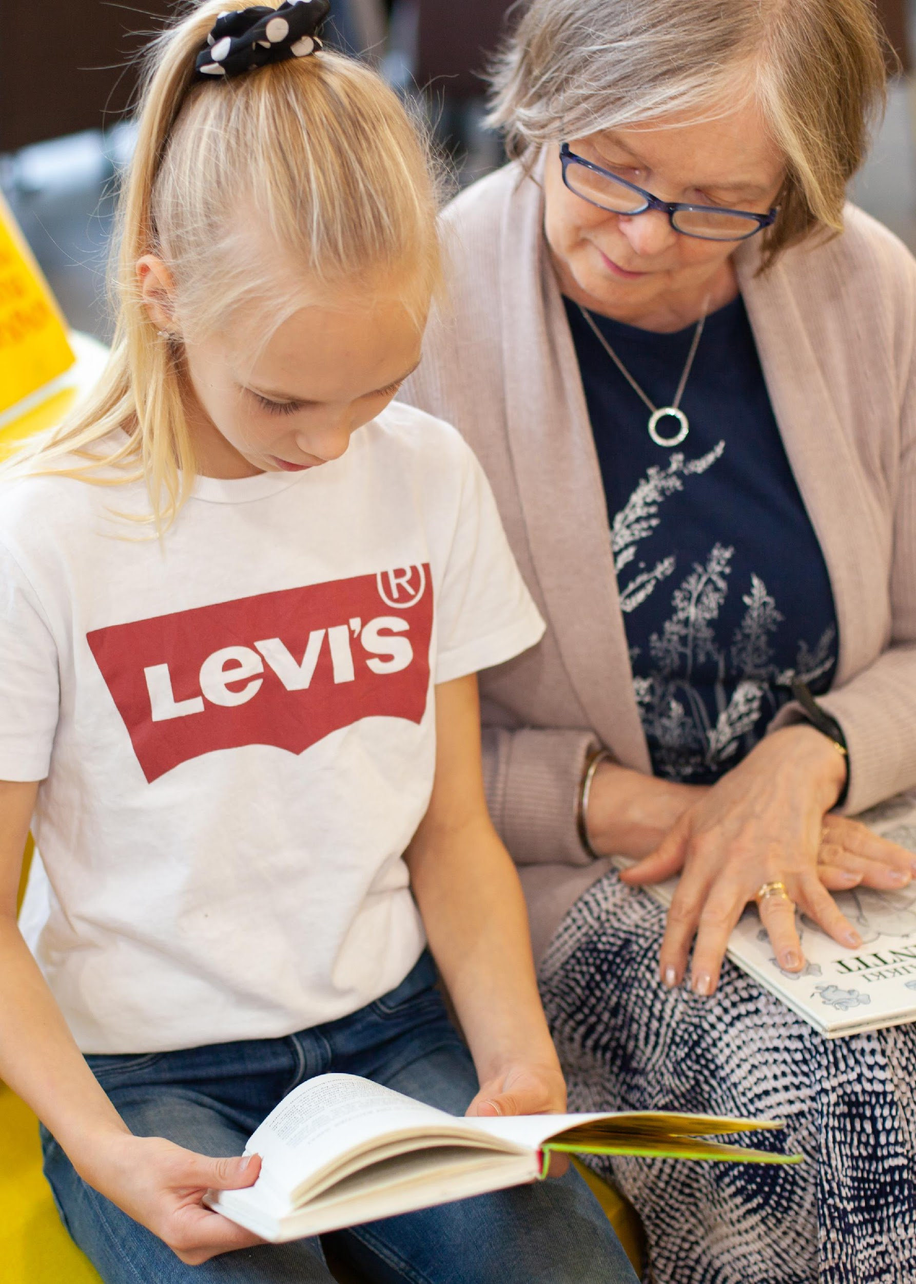
Lukukauden päätteeksi
Anna lapsille lukudiplomit.
Voit halutessasi sopia opettajan kanssa ajan palaverille, jossa keskustellaan, miten lukeminen on lukukauden aikana mennyt ja jatketaanko toimintaa seuraavan lukukautena.

Slide 33
Muista!
Sovi opettajan kanssa käytännön asioista (kuinka usein ja mihin aikaan koululla vieraillaan, mitä luetaan ja kuinka monta kertaa yhden lapsen kanssa luetaan lukukauden aikana).
Ilmoita aina suoraan opettajalle, jos sairastut tai joudut muusta syystä olemaan pois!
Kirjaa lukutuokion tunnit sekä lasten määrä tilastointilomakkeeseen (Aikataulusivu). Lomake palautetaan piirin tai yhdistyksen yhteyshenkilölle puolen vuoden välein eli lukukauden päätteeksi.
Notes:
Jos haluat ja jaksat lukea useamman lapsen kanssa, sovi opettajan kanssa, että lapset tulevat vuorotellen lukutuokiolle tai joku muu toimiva järjestely. Lapsi hyötyy lukutuokiosta eniten jos hän on yksin mummin tai vaarin kanssa, eikä hänen tarvitse jännittää muiden lasten edessä äänen lukemista.

Slide 34
Jos haluat lopettaa
Mikäli haluat lopettaa Lukumummina tai -vaarina toimimisen, ilmoita siitä sekä opettajalle että MLL:n yhdistykselle.
Voit olla mukana niin kauan kuin haluat. Itseään ei kuitenkaan saa väsyttää vapaaehtoistyössä.
Elämäntilanteet saattavat muuttua ja joskus tauon pitäminen on paikallaan. Ilmoita tauon pitämisestä suoraan opettajalle ja MLL:n yhdistykselle / piiriin.

Slide 35
Toiminnan materiaalit
Notes:
Jokaiselle oppilaalle on varattu oma kirjanmerkki.
Jokaisesta lukutuokiosta saa tarran tarrapassiin (tarroja on varattu 12 kpl / oppilas).
Lukudiplomi annetaan oppilaalle esim. syys- tai kevätlukukauden päätteeksi.
Mummille tai vaarille on myös oma kirjanmerkki.
Muista pitää omaa nimikylttiä esillä koulussa – se on koulun henkilökunnalle merkki, että olet perehdytyksen ja vakuutuksen saanut aito Lukumummi tai Lukuvaari.

Slide 37
Jos sinulla on kysyttävää, ota yhteyttä
Perehdyttäjän yhteystiedot: Nimi
Sähköposti
Puhelinnumero

Slide 38
Lisätietoja
Nettisivut: www.lukumummitjavaarit.fi
Verkkosivuilta pääset liittymään myös Lukumummien ja -vaarien uutiskirjeen lukijaksi!
Facebook-sivut: https://www.facebook.com/lukumummitjavaarit/

Slide 39
Mitä jäi mieleen? Kysyttävää? Ajatuksia?

Slide 40
Kiitos!

